Slide 1
Твердотельный лазер на керамике с волоконно-лазерной накачкой
Работу выполнили:
Геликонова В.Г., Платонова М.В., Сарафанов Ф.Г.
Научный руководитель:
Антипов О. Л.

Slide 2
Цели
Ознакомиться с принципами работы лазера
Измерить мощность волоконного и твердотельного лазеров
Поучаствовать в эксперименте по созданию лазера и измерению его параметров

Slide 3
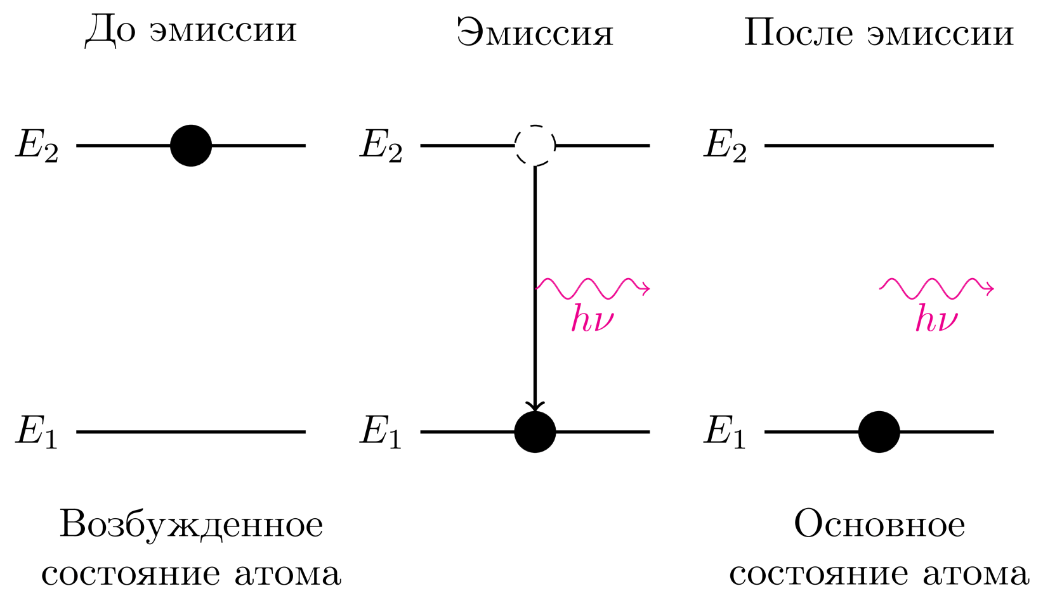
Виды переходов электронов между уровнями энергии

Slide 4
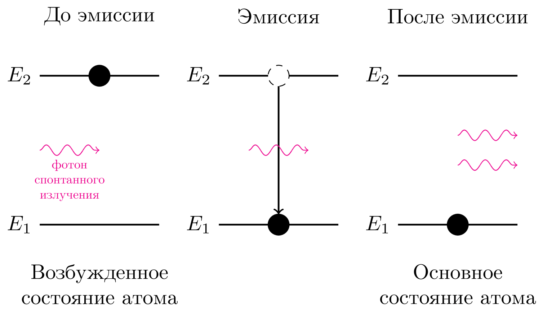
Виды переходов электронов между уровнями энергии

Slide 5
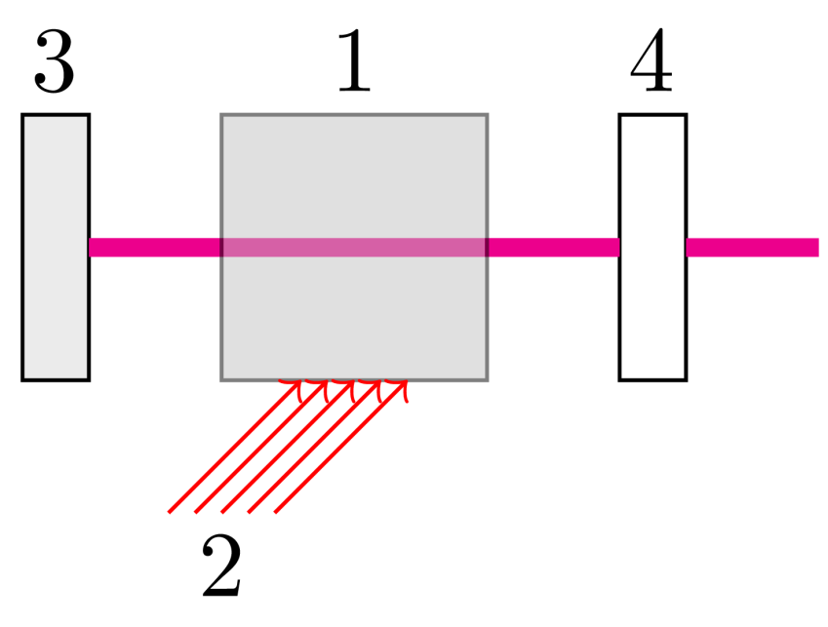
Лазер
Устройство, усиливающее свет посредством вынужденного излучения
Основные составляющие:
Активная (рабочая) среда - 1
Система накачки (источник энергии) - 2
Оптический резонатор – (простейший случай: 3 – непрозрачное зеркало, 4 – полупрозрачное)

Slide 6
Виды лазеров
Вид лазера | Рабочая среда | Особенности
твердотельный | кристалл | Высокая удельная мощность Малая расходимость при большой мощности Высокий кпд (диодная накачка)
волоконный | волокно | • Малая расходимость луча • Высокий кпд • Компактность и малый вес
газовый | газ | Малая расходимость луча Излучение в узком диапазоне частот

Slide 7
Накачка
Система накачки – устройство, которое создает инверсию населенности (состояние вещества, при котором на высоких уровнях энергии находится большее количество электронов, чем на низких)
Виды накачки:
оптическая – за счет энергии света
электрическая – накачка электрическим током
химическая – с использованием энергии химических реакций

Slide 8
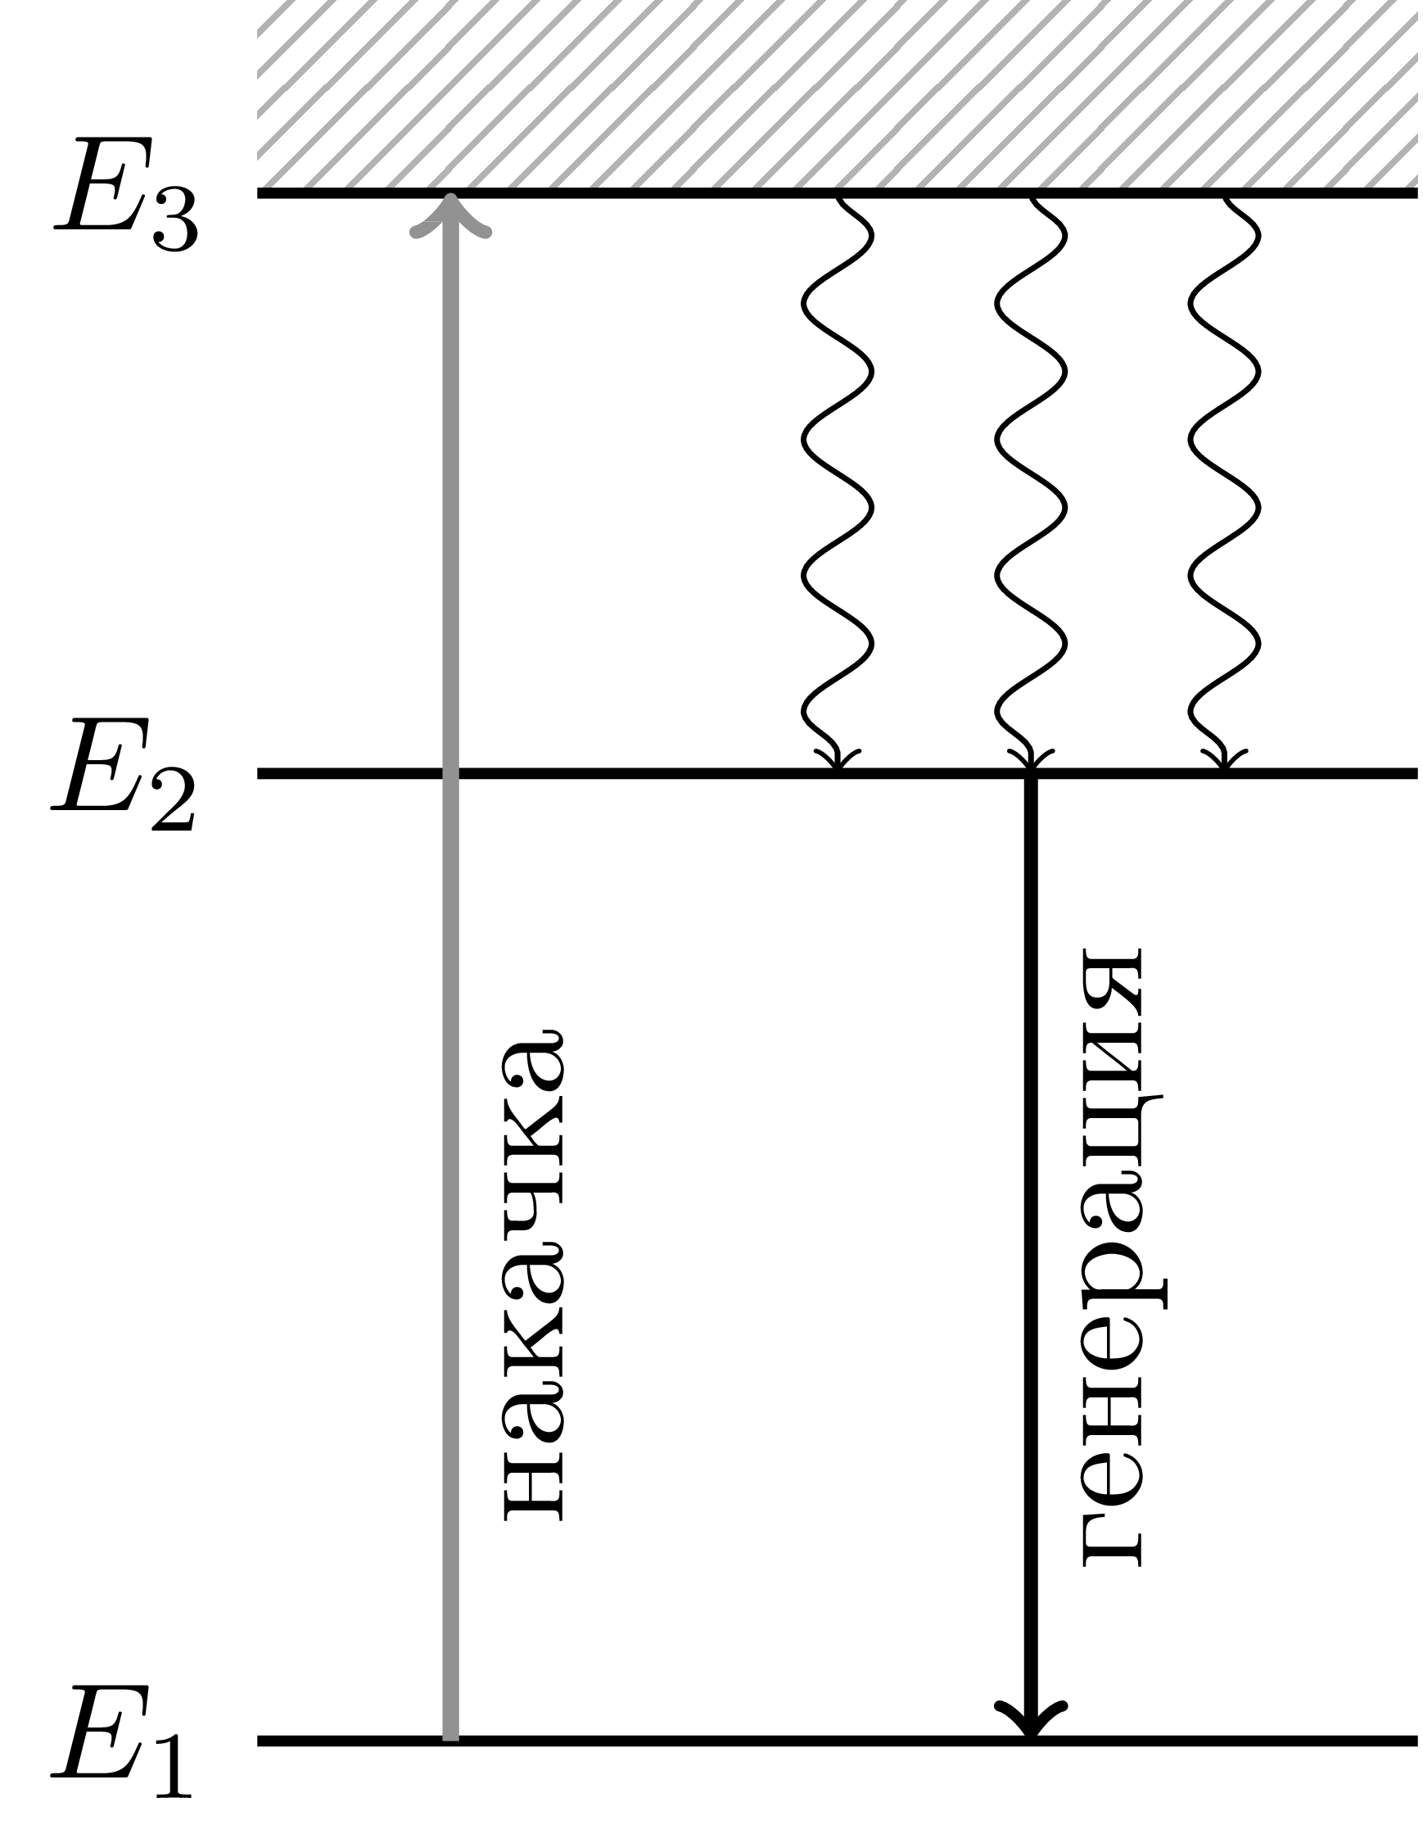
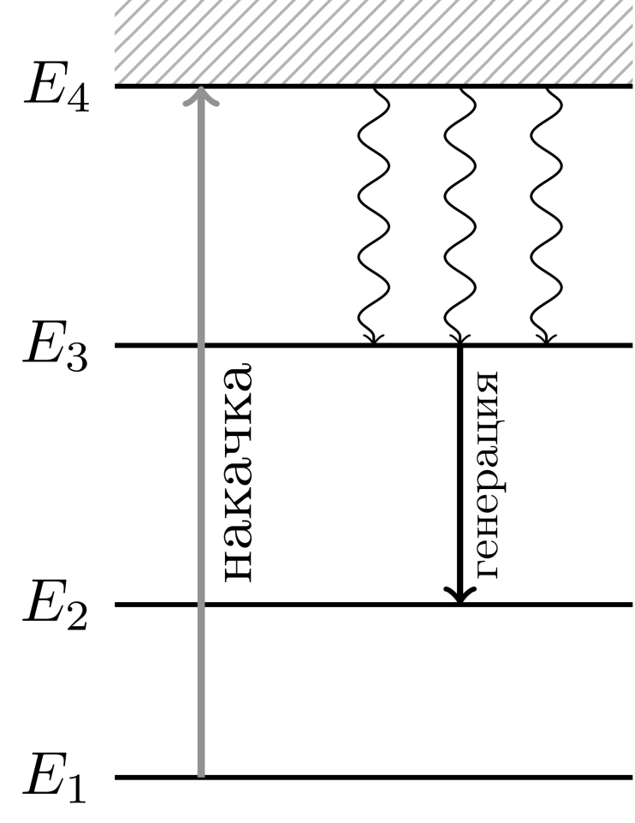
Активные среды и энергетические уровни
Трехуровневая и четырехуровневая
В лазере сначала происходит спонтанный переход, фотоны от него создают вынужденное излучение других фотонов, когерентных первоначальным, таким образом возникает фотонная лавина, усиливающаяся в резонаторе.

Slide 9
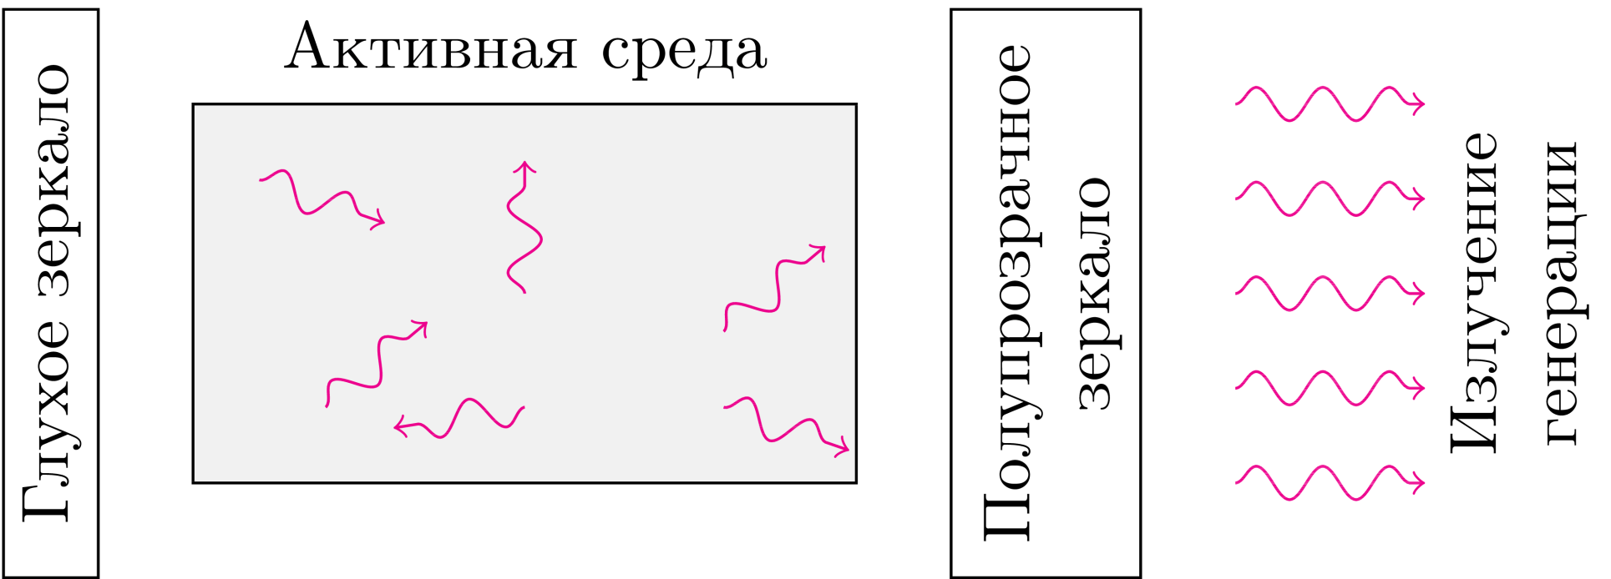
Резонатор
Устройство для усиления излучения.
В простейшем случае представляет собой два зеркала, установленных друг напротив друга, одно из которых полупрозрачное — через него луч лазера частично выходит из резонатора.
Для увеличения мощности выходного излучения применяют модуляцию добротности – уменьшают пропускную способность непрозрачного зеркала

Slide 10
Модуляция добротности
Метод, применяемый для получения импульсного режима работы лазера
Основная идея метода состоит в том, что во время накачки намеренно «ухудшают» свойства оптического резонатора, не давая, таким образом, лазеру излучать. Благодаря этому мощность не расходуется на излучение и удаётся получить высокий уровень инверсной населённости энергетических уровней активной среды. Далее свойства резонатора быстро «улучшают», и вся накопленная энергия реализуется в виде короткого, мощного импульса.

Slide 11
Акустооптическая модуляция добротности

Slide 12
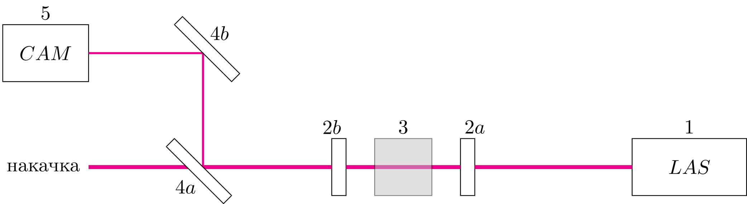
Схема установки
1 – волоконный лазер накачки
2а, 2b – зеркала резонатора
3 – активная среда
4а – диэлектрическое зеркало
4b – зеркало
5 – камера

Slide 13
Волоконный лазер

Slide 14
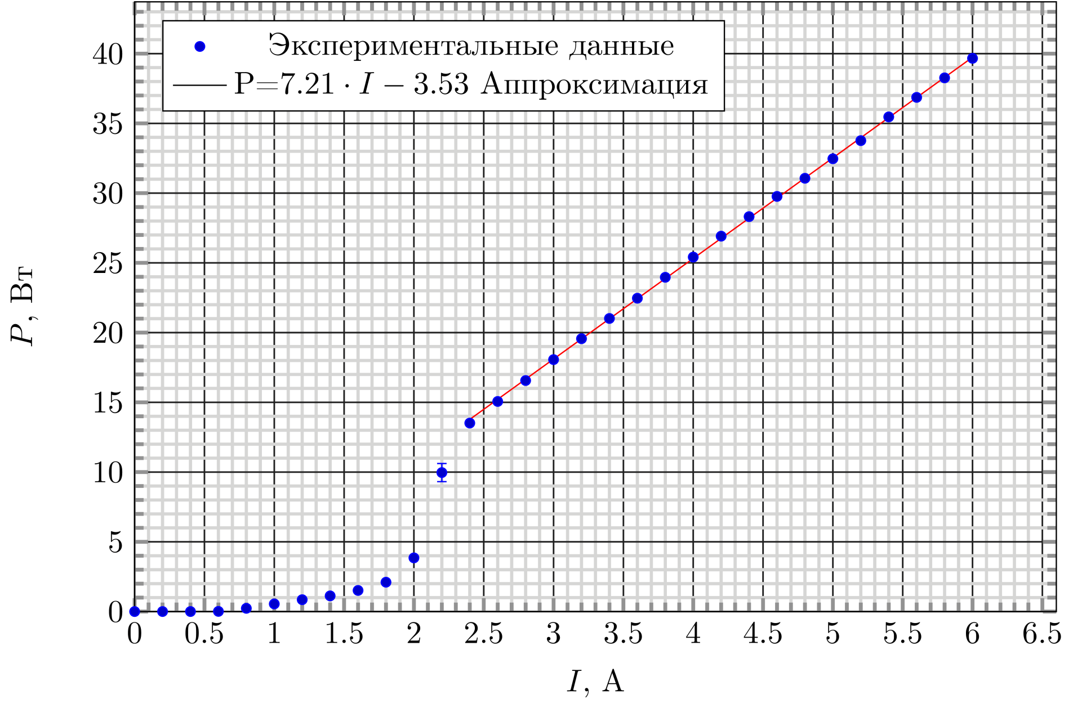
Зависимость излучения волоконного лазера от тока

Slide 15
Лазер на керамике

Slide 16
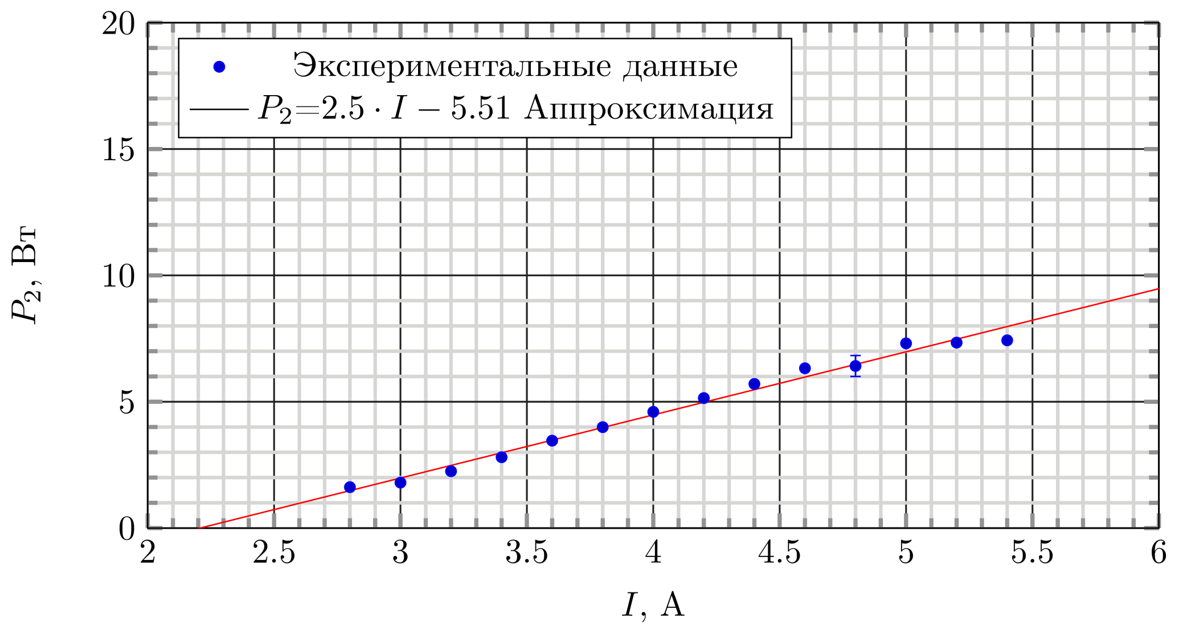
Мощность излучения лазера на керамике от тока

Slide 17
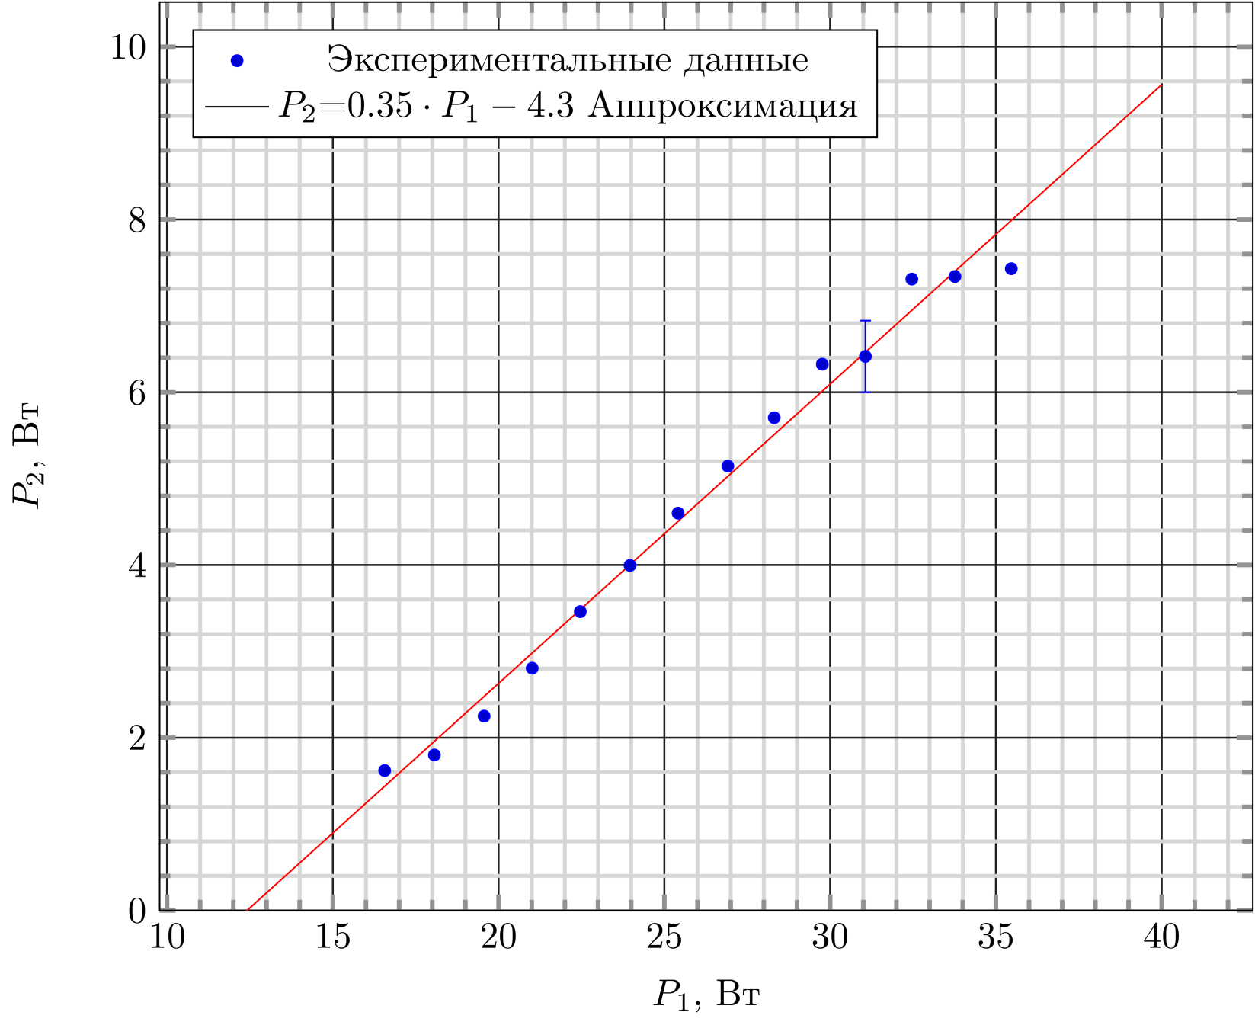
Мощность от мощности накачки

Slide 18
выводы

